Slide 1
KPI 1a/b – GPvE voortgang & prognose
Ontwikkeling voortgang
GPVE Realisatie BN:
PI-18 (Q2 2021) Gerealiseerd | PI-19 (Q3 2021) Gerealiseerd | PI-20 (Q4 2021) Gerealiseerd | PI-21 (Q1 2022) Gerealiseerd | PI-22 (Q2 2022) Gerealiseerd | PI-23 (Q3 2022) Prognose
94% | 95% | 96% | 96% | 96% | 96%
Door de stabiliseringsperiode wordt de PI-planning niet gebaseerd op GPvE-eisen. De voortgang qua functionele & generieke eisen van het GPvE uit zich al drie kwartalen in slechts tienden van procenten. De voortgang voor PI22 is daarom niet geanalyseerd en gelijk gehouden aan de vorige rapportage. De rapportage zal bijgewerkt worden indien er daadwerkelijk concreet aan een GPvE-eis gewerkt is.
De op deze sheet genoemde % geeft de voortgang weer waarin pDSO aangeeft in hoeverre (na afronding van PI-21) GPvE eisen basisniveau gerealiseerd te hebben. Uitgaande van de interpretatie eisen zoals door DSO afgestemd met BLM’ers en vertegenwoordigers van OG.

Slide 2
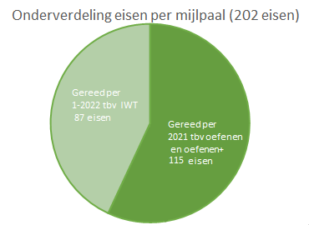
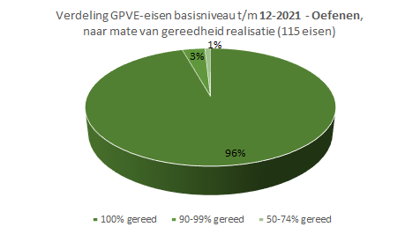
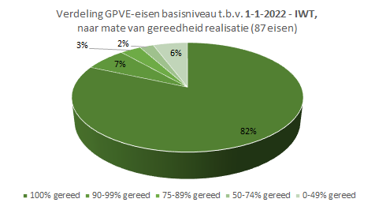
KPI 1a/b – GPvE voortgang Huidige voortgang tbv mijlpalen 1-2021 / 4-2021 / 1-2022
Deze diagrammen zijn niet bijgewerkt t.o.v. de rapportage na PI21 (Q1 2022)
1-2022: voortgang GPvE % tbv oefenen
1-2022: voortgang GPvE % tbv inwerkingtreding per 7-2022

